Slide 1
LUYỆN TỪ VÀ CÂU
TIẾNG VIỆT 5
GV: Đặng Thị Nương

Slide 2
KIỂM TRA BÀI CŨ

Slide 3
Câu 1 : Tìm từ trái nghĩa với từ ghét bỏ. Đặt hai câu để phân biệt cặp từ trái nghĩa em vừa tìm
được ?
Câu 2 : Điền vào chỗ trống từ trái nghĩa với từ in
đậm để hoàn chỉnh câu sau :
 người đẹp nết
Trên kính  nhường
Xấu
dưới

Slide 4
Luyện tập về từ trái nghĩa
Từ trái nghĩa là những từ như thế nào ?

Slide 5
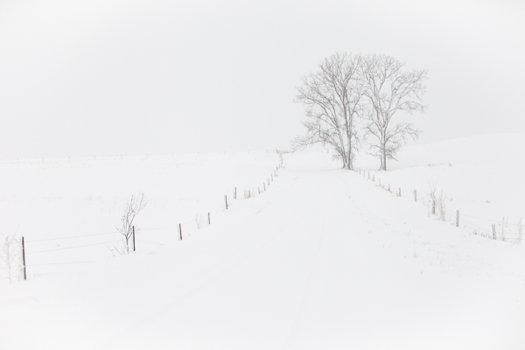
Bài tập 1 : Tìm những từ trái nghĩa nhau trong
các thành ngữ, tục ngữ sau:
Ăn ít ngon nhiều.
Ba chìm bảy nổi.
Nắng chóng trưa, mưa chóng tối.
Yêu trẻ, trẻ đến nhà ; kính già, già
để tuổi cho

Slide 6
Bài tập 2 : Điền vào mỗi ô trống một từ trái
nghĩa với từ in đậm :
Trần Quốc Toản tuổi nhỏ mà chí  .
Trẻ  cùng đi đánh giặc .
 trên đoàn kết một lòng.
Xa-xa-cô đã chết nhưng hình ảnh của em còn
mãi trong kí ức loài người như
lời nhắc nhở về thảm họa của chiến
tranh hủy diệt.
lớn
già
Dưới
sống

Slide 7
Bài tập 3 : Tìm từ trái nghĩa thích hợp với mỗi ổ
trống:
Việc  nghĩa lớn.
Áo rách khéo vá, hơn áo  may.
Thức  dậy sớm.
nhỏ
vụng
khuya

Slide 8
Bài tập 4 : Tìm những từ trái nghĩa nhau :
Tả hình dáng
M : cao – thấp
b) Tả hành động
M : khóc – cười
c) Tả trạng thái
M : buồn – vui
d) Tả phẩm chất
M : tốt – xấu
mập - ốm ; to – bé ; béo – gầy
đứng – ngồi ; lên – xuống

Slide 9
Bài tập 5 : Đặt câu để phân biệt các từ trong một
cặp từ trái nghĩa em vừa tìm được ở bài tập trên.

Slide 10
Ví dụ:
Trong lớp, bạn Hùng to béo , còn bạn Trang
thì bé xíu.
- Bạn Lan cứ đứng ngồi không yên.
- Chị ấy lúc vui lúc buồn.
Đáng quý nhất là trung thực, còn dối trá thì
chẳng ai ưa.

Slide 11
Củng cố :

